Slide 1

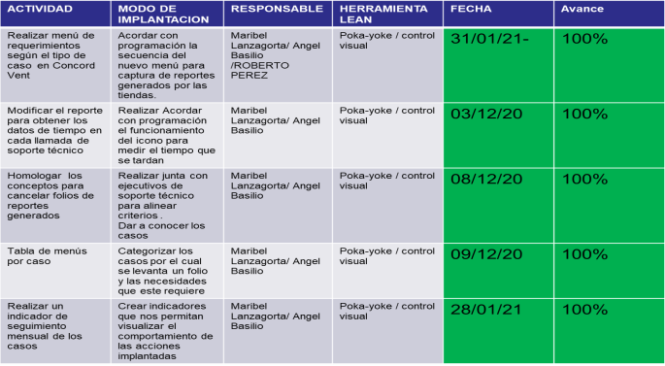
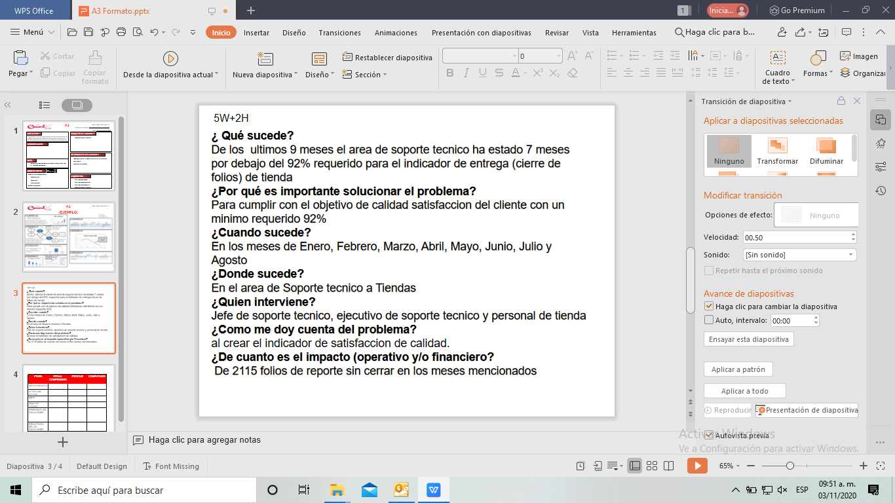
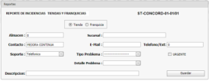
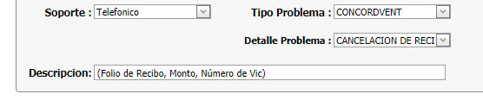
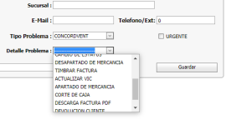
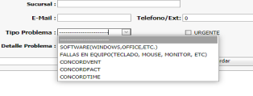
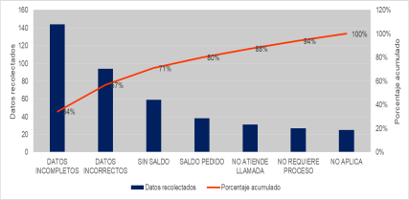
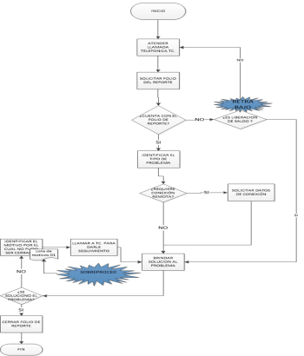
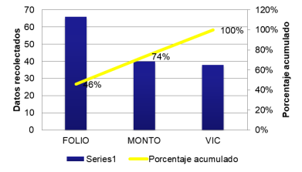
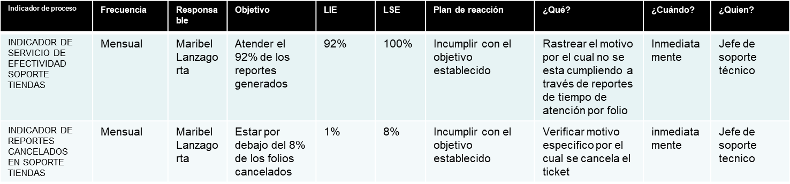
A3
INICIATIVA: SOLICITUD DE SOPORTE TECNICO
MC-CONCORD-02-02/01
(GC-COLCHAS-21-03)
Fecha: _10/12/ 20 - 30/04/21
Dueño: Maribel Lanzagorta /Angel Basilio
Antecedentes
Propuesta de Soluciones
Actualmente el área de soporte técnico cuenta con 6 personas las cuales brindan servicio a Tiendas Corporativas y clientes, en el mes de septiembre esta estructura se incorpora al área comercial.
Situación Actual
Resultados de las Soluciones
Se logra incrementar el índice de satisfacción al 96% reduciendo la cancelación de folios hasta un 63.7 %, durante los meses, se realiza en Febrero, Marzo y Abril,
Meta
Alcanzar el indicador de llamadas requerido del 92% en el próximo cuatrimestre
Análisis Causal
Seguimiento

Slide 2
5W+2H
¿ Qué sucede?
De los ultimos 9 meses el area de soporte tecnico ha estado 7 meses por debajo del 92% requerido para el indicador de entrega (cierre de folios) de tienda
¿Por qué es importante solucionar el problema? Para cumplir con el objetivo de calidad satisfaccion del cliente con un minimo requerido 92%
¿Cuando sucede?
En los meses de Enero, Febrero, Marzo, Abril, Mayo, Junio, Julio y Agosto
¿Donde sucede?
En el area de Soporte tecnico a Tiendas
¿Quien interviene?
Jefe de soporte tecnico, ejecutivo de soporte tecnico y personal de tienda
¿Como me doy cuenta del problema?
al crear el indicador de satisfaccion de calidad.
¿De cuanto es el impacto (operativo y/o financiero? De 2115 folios de reporte sin cerrar en los meses mencionados

Slide 3
ENERO

Slide 4
FEBRERO

Slide 5
MARZO

Slide 6
AGOSTO

Slide 7
ACTIVIDAD | MODO DE IMPLANTACION | RESPONSABLE | HERRAMIENTA LEAN | FECHA | Avance
Realizar menú de requerimientos según el tipo de caso en Concord Vent | Acordar con programación la secuencia del nuevo menú para captura de reportes generados por las tiendas. | Maribel Lanzagorta/ Angel Basilio /ROBERTO PEREZ | Poka-yoke / control visual | 31/01/21- | 100%
Modificar el reporte para obtener los datos de tiempo en cada llamada de soporte técnico | Realizar Acordar con programación el funcionamiento del icono para medir el tiempo que se tardan | Maribel Lanzagorta/ Angel Basilio | Poka-yoke / control visual | 03/12/20 | 100%
Homologar los conceptos para cancelar folios de reportes generados | Realizar junta con ejecutivos de soporte técnico para alinear criterios . Dar a conocer los casos | Maribel Lanzagorta/ Angel Basilio | Poka-yoke / control visual | 08/12/20 | 100%
Tabla de menús por caso | Categorizar los casos por el cual se levanta un folio y las necesidades que este requiere | Maribel Lanzagorta/ Angel Basilio | Poka-yoke / control visual | 09/12/20 | 100%
Realizar un indicador de seguimiento mensual de los casos | Crear indicadores que nos permitan visualizar el comportamiento de las acciones implantadas | Maribel Lanzagorta/ Angel Basilio | Poka-yoke / control visual | 28/01/21 | 100%

Slide 8
ETAPA | FECHA COMPROMISO | ESTATUS | COMENTARIO
ANTECEDENTES | 10/11/20
SITUACION ACTUAL | 11/11/20
META | 15/11/20
ANALISIS CAUSAL | 24/11/20
PROPUESTA DE SOLUCIONES | 02/12/20
RESULTADOS DE LAS SOLUCIONES | 28/01/21
SEGUIMIENTO | 22/01/21 |  | Ya se encuentran definidos los indicadores de seguimiento por 3 meses

Slide 9
Indicador de proceso | Frecuencia | Responsable | Objetivo | LIE | LSE | Razón | ¿Qué? | ¿Cuándo? | ¿Quien?
INDICADOR DE SERVICIO DE EFECTIVIDAD SOPORTE TIENDAS | Mensual | Maribel Lanzagorta | Atender el 92% de los reportes generados | 92% | n/a | Incumplir con el objetivo de calidad establecido | Rastrear el motivo por el cual no se esta cumpliendo a través de reportes de tiempo de atención por folio | Inmediatamente | Jefe de soporte técnico
REPORTES CANCELADOS EN SOPORTE TIENDAS | Mensual | Maribel Lanzagorta | Estar por debajo del 8% de los folios cancelados | N/a | n/a | Aumenta los motivos por el cual se cancelación los folios | Verificar motivo especifico por el cual se cancela el ticket | inmediatamente | Jefe de soporte técnico
Se continuara con el seguimiento de 6 meses para monitorear el comportamiento del proyecto.

Slide 10

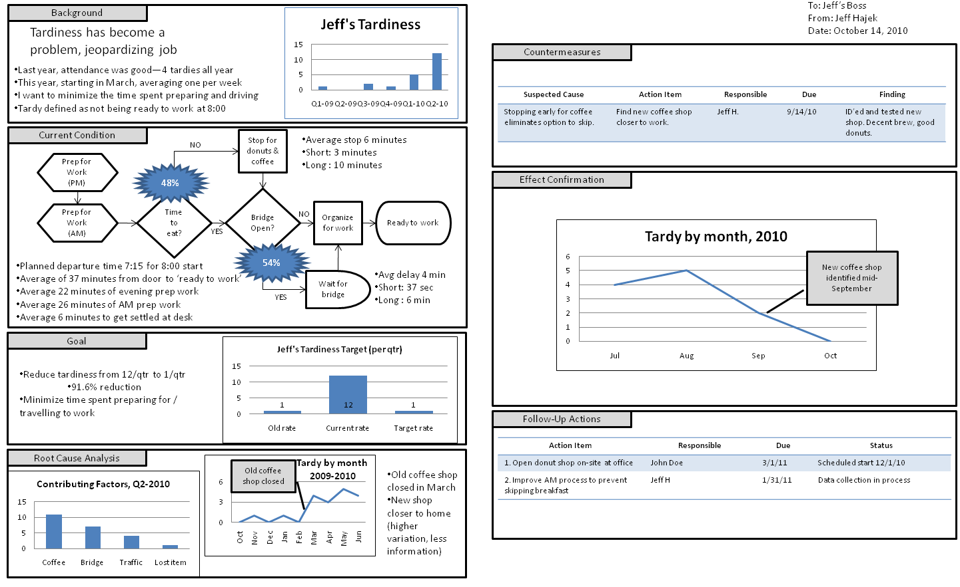
A3
(EJEMPLO)
MC-CONCORD-02-02/01

